Slide 1
Praktikum pozorovania
Psychologický výskum

Slide 2
Výhody pozorovania vo výskume
berie do úvahy prostredie a jeho interakciu s človekom
je možné zovšeobecňovanie na podobné podmienky (aplikovaný výskum reálnych problémov)
použiteľné na overovanie internej validity laboratorne získaných poznatkov
komplexnosť a multivariačná analýza (pozorujeme viac dejov a môžeme zahrnúť väčšie množstvo premenných, ktoré následne môžeme korelovať medzi sebou)
časová postupnosť a procesuálna stránka dejov
môžeme pozorovať kvantitatívne aj kvantitatívne zmeny
pozorovanie prináša širší repertoár rozličných druhov správania ako by sme mohli zisťovať napríklad prostredníctvom dotazníkov
môžeme pozorovať správanie aj v situáciách, ktoré sú z etického hľadiska experimentálne nedostupné (katastrofy, nehody, násilie,...)
bez skreslenia údajov v důsledku reaktivity participanta - pokiaľ si výskum a pozorovanie neuvedomuje
(Maršalová, Mikšík, 1990)

Slide 3
Limity pozorovania vo výskume
nevhodná definícia pojmov (keď pozorované prejavy správania nezodpovedajú kategorickej premennej, ktorú chceme sledovať, napríklad, keď chceme pozorovať interakciu medzi matkou a dieťaťom v rámci teórie attachmentu a v rámci pozorovania zaznamenávame, hru dieťaťa s otcom, čo nám o attachmente medzi matkou a dieťaťom nič moc nepovie)
limity na strane pozorovateľa (pozornosť, bias, predsudky, subjektivita...)
časová náročnosť prípravy a vyhodnocovania získaných dát
náročné na ľudské zdroje (viac pozorovateľov) a ich prípravu (súhlas medzi pozorovateľmi neznamená automaticky súhlas medzi rôznymi skupinami pozorovateľov)
z podstaty pozorovania je výskum zaťažený väčšou subjektivitou ako iné metodologické prístupy

Slide 4
Validita
Spája sa s otázkou, či získavané údaje z pozorovania zodpovedajú pojmom alebo konštruktom, ktoré boli cieľom pozorovania, respektíve, či získavame informácie o tých javoch, o ktorých predpokladám.
získavané údaje
konštrukt
rozdiel = nízka validita
identické = vysoká validita

Slide 5
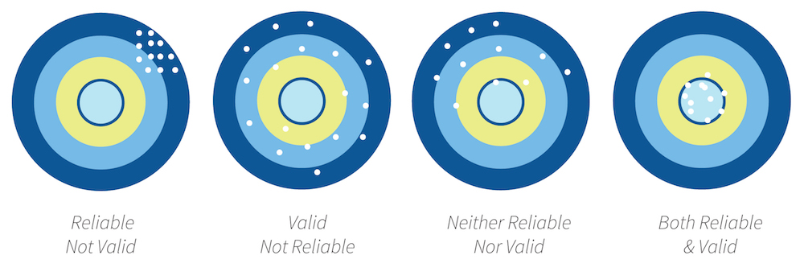
Reliabilita
Vyjadruje relatívnu neprítomnosť chýb pri meraní. Pri použití testov, reliabilita znamená, že pri opakovanom použití daného testu u jednej osoby dostaneme podobné výsledky, čím odkazuje na spoľahlivosť testu. (vzťahuje sa na “testovanie testu”)

Slide 6
Pozorovanie má vysokú ekologickú validitu, čo znamená, že jeho závery sú dobre aplikovateľné na reálny život, keďže pozorovanie sa často v odohráva v bežných podmienkach. Ekologická validita je pri iných typoch výzkumu obvykle nízka.
Pri iných typoch validity je pozorovanie sporné, lebo pozorovateľ nevie zaručiť, že to, čo pozoruje, je skutočne prejav cieľového rysu alebo napríklad reaktivity pozorovanej osoby.
Reliabilita jedného pozorovateľa je nízka
Reliabilita sa zvyšuje zhodou posudzovateľov

Slide 7
Pozorovanie a výskum v psychológii
praktické využitie poznatkov v praxi
prirodzené a terénne výskumy
overovanie výsledkov laboratórnych výsledkoch v prirodzených podmienkach
sociálna psychológia - psychológia davu, kultúrne normy, ...
psychológia práce - firemná kultúra, skupinové role,...
vývojová psychológia - socializácia detí, attachment, detská hra, vývoj reči,...
klinická psychológia - vývoj diagnostických materiálov, hodnotenie intervencie,...
terapia - hodnotenie intervencie v praxi,...
koho by zaujímal viac kvalitatívny výskum s použitím pozorovania, odporúčam článok

Slide 8
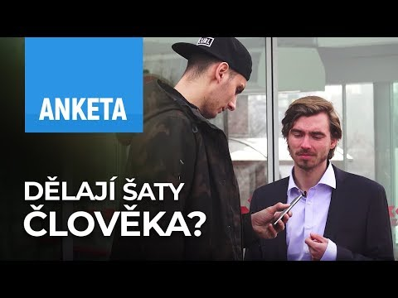

Slide 9
“Sociálne experimenty”
Zaujímavé, dobrý nápad a spravené na našej populácií, takže prečo moje úvodzovky...
Experiment je manipulovanie nezávislou premennou (oblečenie) a zisťovanie, aký bude mať vplyv na závislú premennú (požičanie mobilu)
Za kontroly intervenujúcej premennej (ďalších premenných, ktoré môžu vstúpiť do procesu a ovplyvňovať závislú premennú - vek, pohlavie, miesto, opýtaní ľudia,...)
Výskum na reprezentatívnej vzorke pre vybranú populáciu
Zaistenie replikovateľnosti výskumu (unifikované podmienky pre všetkých pýtaných v rámci výskumu, okrem nezávislej premennej)

Slide 10
Podobné sociálne experimenty sú užitočné, pretože upozorňujú na podstatné otázky spoločnosti, ale snažila som sa Vás upozorniť na to, že v rámci stálej snahy prezentovať psychológiu ako vedeckú disciplínu, je potrebné pozerať na takéto výsledky kriticky, nakoľko nespĺňajú kritéria vedeckého výskumu.

Slide 11
Príprava výskumu s pozorovaním
čo budeme skúmať?
na akú populáciu sa sústredíme?
akú veľkú pozorovanú vzorku chceme?
aké zastúpenie pozorovanej vzorky chceme? (vek, pohlavie, vzdelanie,...)
v akom prostredí alebo v akej situácii bude pozorovanie prebiehať?
aké formy, znaky a prejavy správania budeme sledovať?
v akom čase budeme pozorovať?
aký spôsob zaznamenávania zvolíme?
koľko bude pozorovateľov?

Slide 12
pri pozorovaní, manipulácia nezávislej premennej neprebieha do takej miery ako pri experimente, v súčasnosti sa pripúšťa mierna modifikácia na vyvolanie určitého správania, ale nesmie narúšať prostredie a dej
musíme zhodnotiť, aké nároky kladieme na pozorovateľa (pozornosť, rozhodovanie,..)
princíp selekcie - správanie, činnosť a prostredie sú zložité javy a nie je ich možné vyčerpávajúco zaznamenať
reaktivita pozorovaných osôb
ako vyhodnotíme zhodu medzi pozorovateľmi?
zhoda v skupine pozorovateľov neznamená zhodu medzi rôznymi skupinami pozorovateľov

Slide 13
Zdroje obrázkov
https://www.healthysimulation.com/wp-content/uploads/2018/09/healthcare-simulation-research-Validity-and-Reliability-1.jpg https://cdn4.iconfinder.com/data/icons/universal-icons/120/vector_288_02-512.png https://cdn2.iconfinder.com/data/icons/web-and-apps-interface/32/Cancel-512.png https://www.omnycontent.com/d/playlist/aaea4e69-af51-495e-afc9-a9760146922b/09524ad3-9a20-4a7a-9316-aadc0009ee0c/d93e7b31-7ec4-454e-b940-aadc0009ee15/image.jpg?t=1570149371&size=Large https://sereviso.com/wp-content/uploads/2018/07/planning.jpg https://img.pngio.com/dont-forget-png-free-dont-forgetpng-transparent-images-10563-don-t-forget-png-300_302.png https://images.squarespace-cdn.com/content/v1/5458170be4b0f9a8810c0997/1439583086745-WN318BHAB7JQHTYNYVKQ/ke17ZwdGBToddI8pDm48kGEFQpeO846e0mCuh16vviJ7gQa3H78H3Y0txjaiv_0fDoOvxcdMmMKkDsyUqMSsMWxHk725yiiHCCLfrh8O1z5QPOohDIaIeljMHgDF5CVlOqpeNLcJ80NK65_fV7S1UYxSaJnvAXDqwUF-WkrJtqCdNwgnQGGKDOUFxMvUq3l-ag8l5G1F2CEPJqPrIx6SHQ/image-asset.jpeg?format=500w https://images.squarespace-cdn.com/content/v1/5458170be4b0f9a8810c0997/1439583288728-PN8US61CGPAYN9COWONH/ke17ZwdGBToddI8pDm48kGjVv_2Zs6tY0EgkJ28p_1Z7gQa3H78H3Y0txjaiv_0fDoOvxcdMmMKkDsyUqMSsMWxHk725yiiHCCLfrh8O1z5QPOohDIaIeljMHgDF5CVlOqpeNLcJ80NK65_fV7S1UcQslcRztRwcyT8eYQ7EBVsfB5VB3Uk2zFBf7R1tACWSIRBDXLxCO90FobHP-DnUkw/image-asset.jpeg?format=500w

